Slide 1
LES SOLUTIONS ALTERNATIVES DE L’UTILISATION DE L’EAU POTABLE
L’eau est un bien précieux – l’été 2022 l’a montré – mais également, lorsqu’elle s’abat sur la ville de façon soudaine et violente, elle peut se révéler problématique à gérer. Avec le dérèglement climatique, à de (longues) périodes de sécheresse, peuvent succéder des épisodes pluvieux souvent intenses. Pour les villes, cet afflux soudain d’eau peut être délicat à endiguer car deux phénomènes se combinent : l’imperméabilisation des sols et la saturation du réseau d’assainissement. En effet, nos villes ont de moins en moins de sols perméables capables d’absorber de grandes quantités d’eau et la voirie peut être vite saturée, provoquant des pollutions des milieux naturels et des inondations. Tandis que dans un espace naturel, environ 50 % de l’eau est infiltrée, cette proportion peut tomber à 5 % dans un environnement urbain. Des réseaux uni La desimperméabilisation La végétalisation

Slide 2
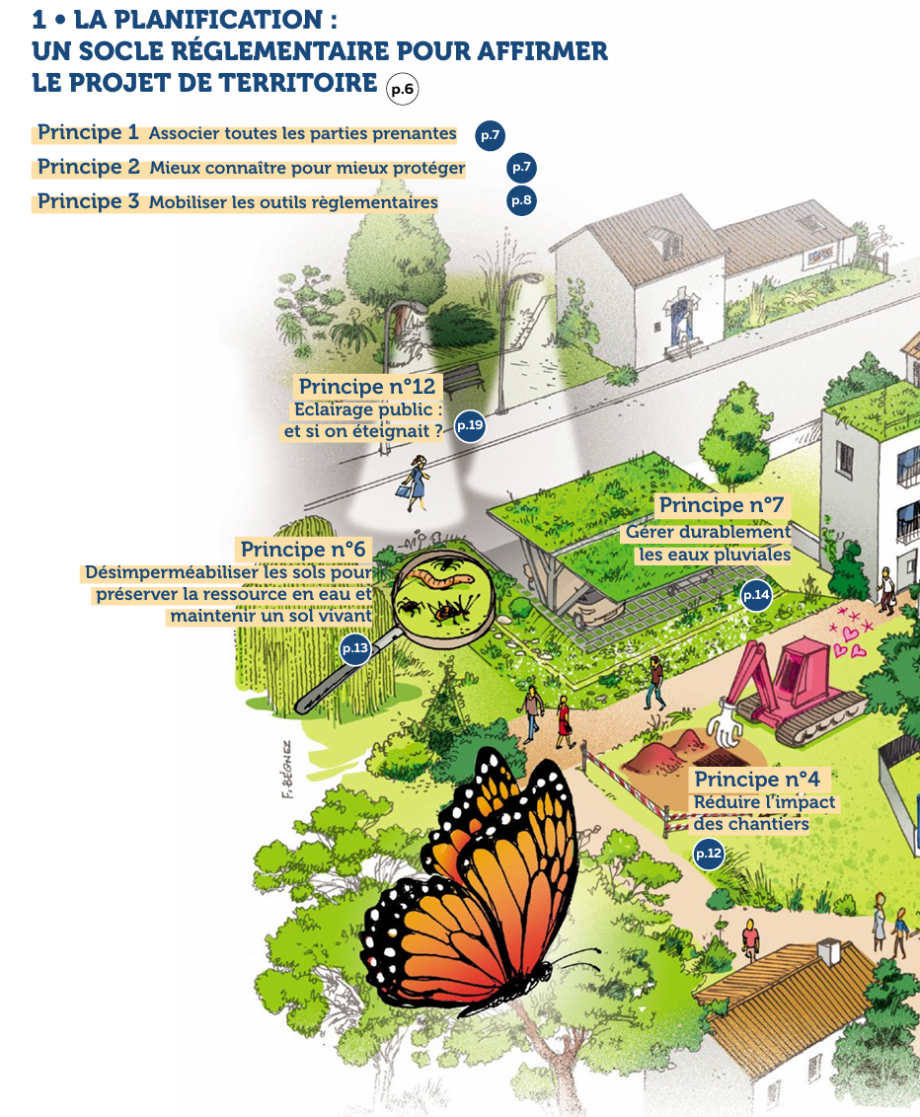

Slide 3
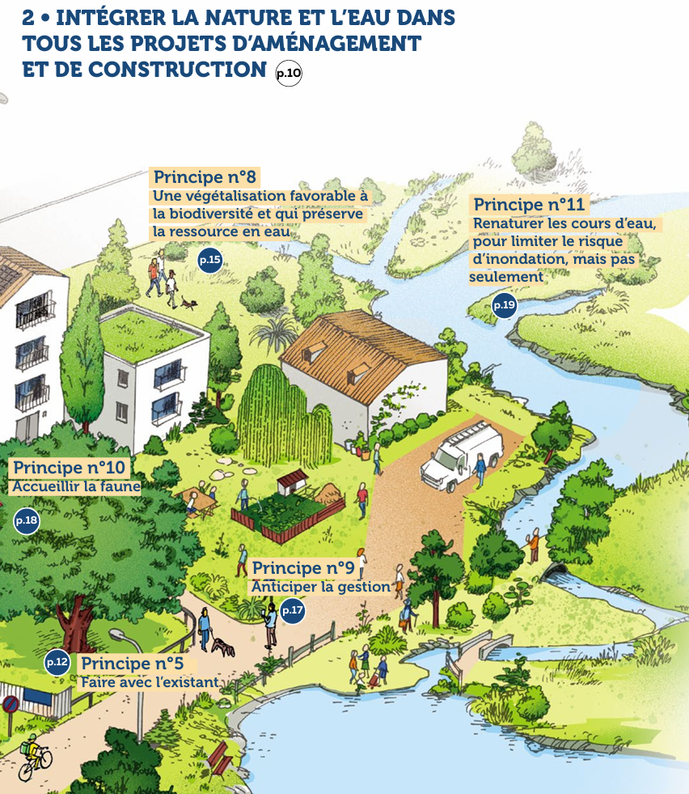

Slide 4
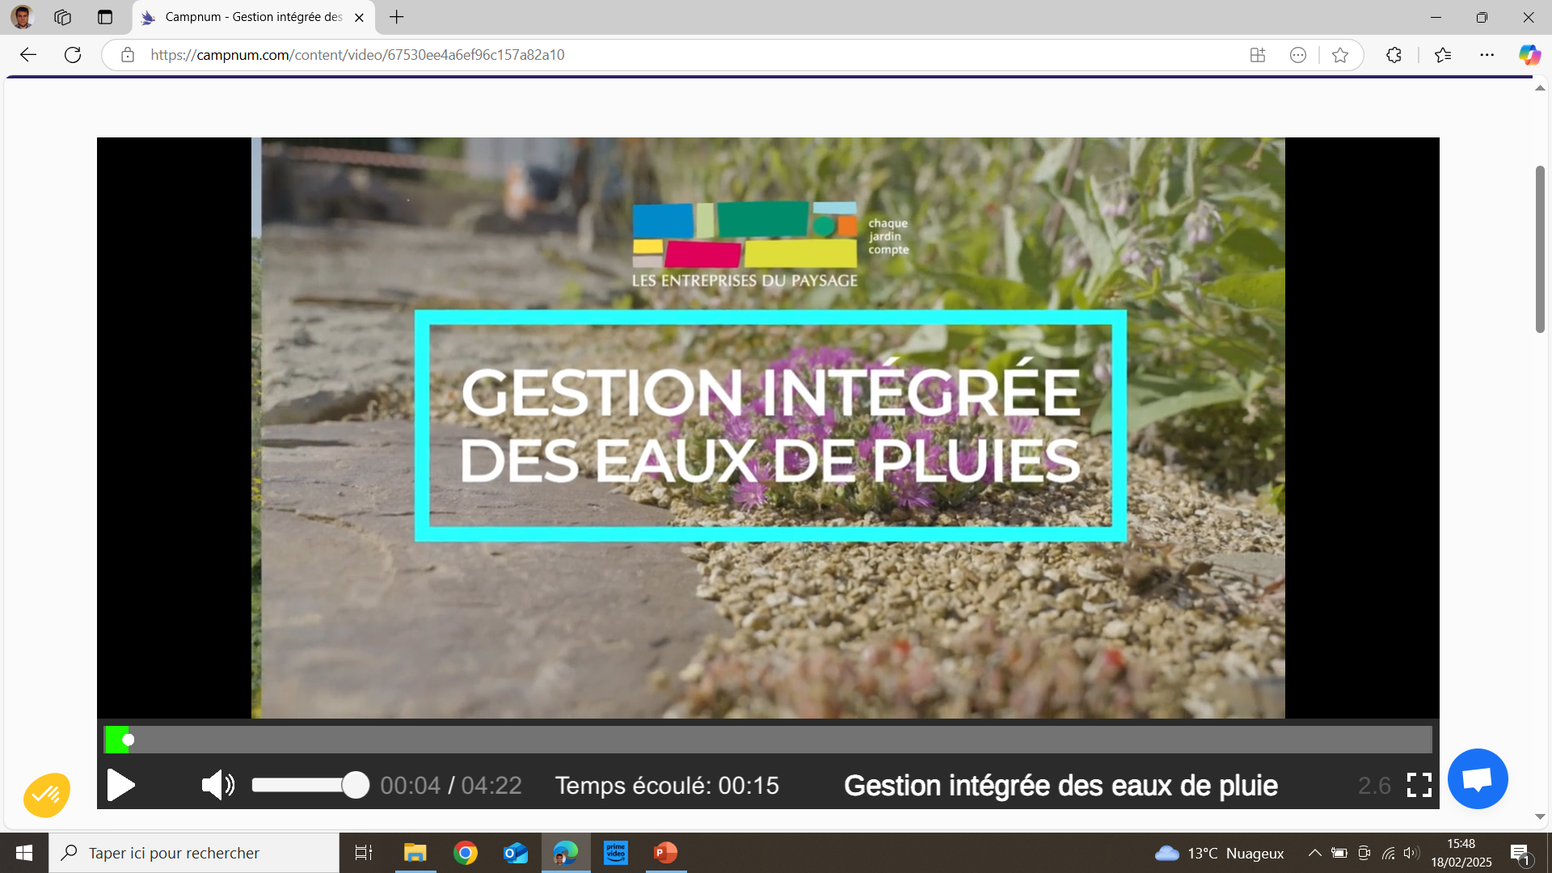
Parmi les solutions alternatives au « tout tuyau » existantes, la toiture végétalisée offre une réponse intéressante, utilisant l’eau comme une ressource et non comme un déchet. La végétalisation en toiture, grâce au substrat notamment, permet de temporiser le rejet des eaux pluviales et d’écrêter les pics de pluviométrie. Le substrat joue un rôle d’éponge qui va se gorger d’eau et, ainsi, décaler dans le temps le ruissellement de l’eau et en garder une partie, qui sera d’ailleurs consommée par les végétaux. Ceux-ci pourront ensuite évapotranspirer, apportant de la fraîcheur.
Aujourd’hui, de plus en plus exposées à cette problématique, les villes obligent parfois, dans le cadre de leur PLU ou PLUi, à un rejet d’eau à la parcelle dimensionné précisément. Charge au propriétaire du bâtiment de s’assurer qu’il répond à cette exigence.
Campnum - Gestion intégrée des eaux de pluie
Notes:
Par ailleurs, la végétalisation des toitures est une solution favorablement accueillie par les agences de l’eau de France qui, de ce fait, peuvent accompagner financièrement des projets de végétalisation de toiture sous certaines conditions.
Le rejet d’eau à la parcelle veut aussi utiliser les eaux grises pour l’arrosage des espaces verts de la parcelle mais aussi réfléchir à la réutilisation de l’eau dans le logement.

Slide 5
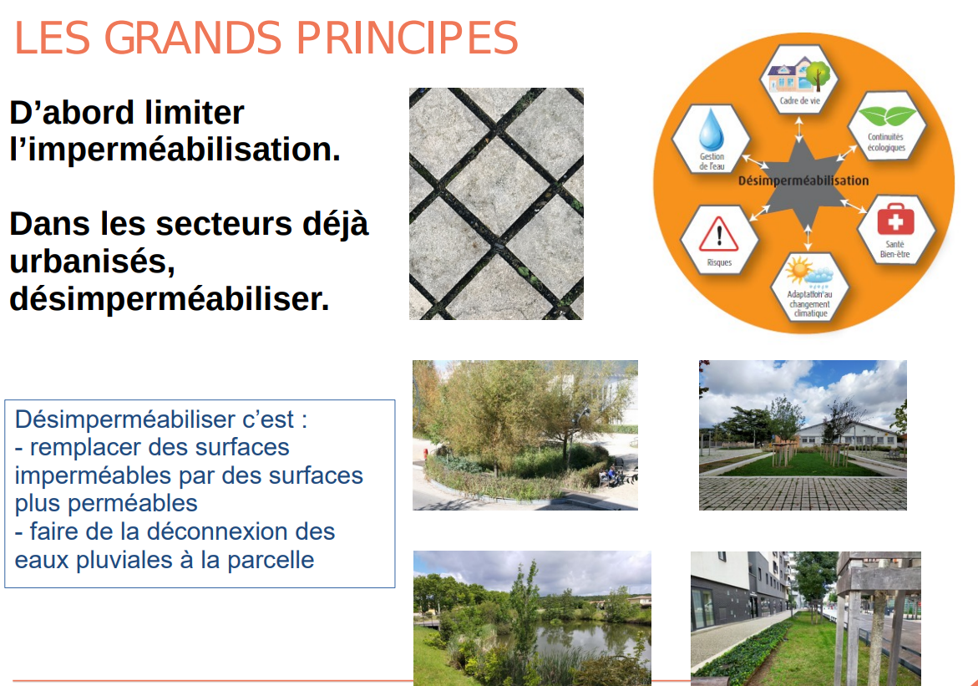
Notes:
La règlementation se durcit (loi climat et résilience 2020). Tout aménagements nouveaux doivent prendre en compte ces nouveaux critères de dèsimperméabilisation. Pour les parking (loi diodiversité et ALUR) impose aux batiments commerciaux d’une surface de vente supérieure à 1000 m² de rendre une partie de leur parking perméable. La loi EnR de 2023 valable pour tous les ERPublics que les parking de plus de 500 m² (25 places) soient neufs, soient en forte réhabilitation, favorise l’infiltration des eaux de pluies.
Rendre le sol plus perméable à l’eau en changeant de revêtement et déconnecter les eaux pluviales d’un réseau de collecte pour qu’elles s’infiltrent là ou elles tombent.

Slide 6
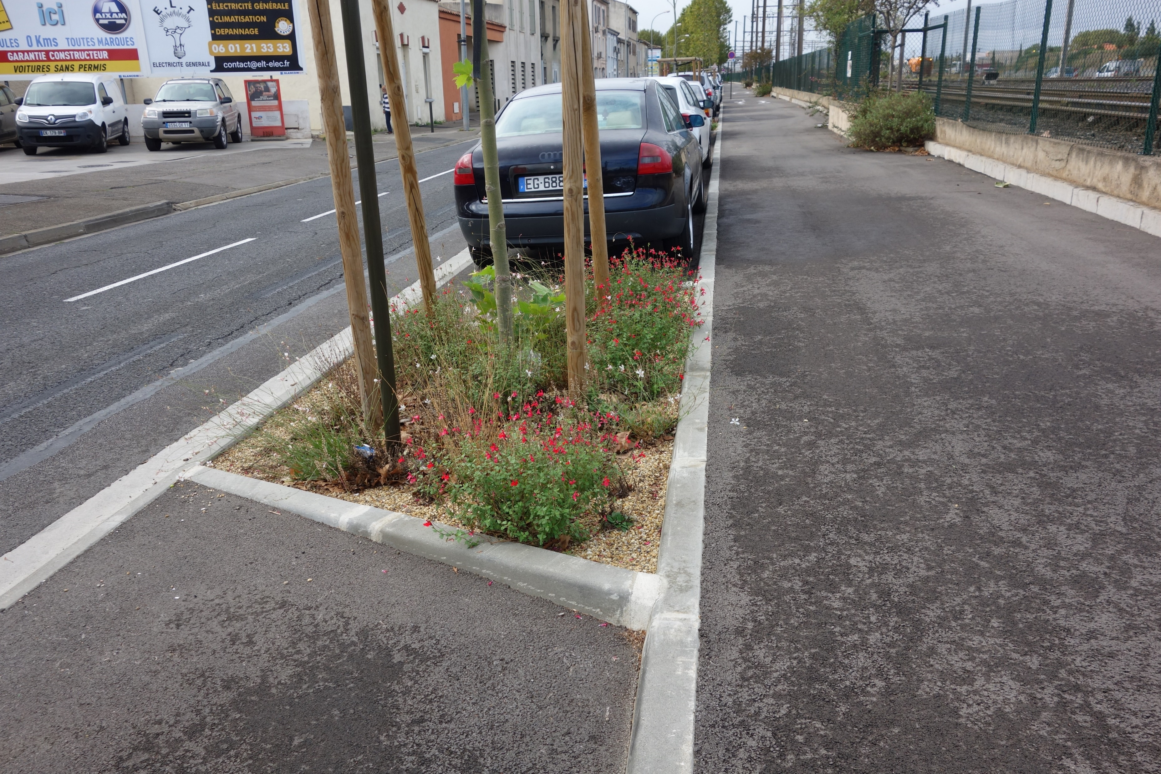
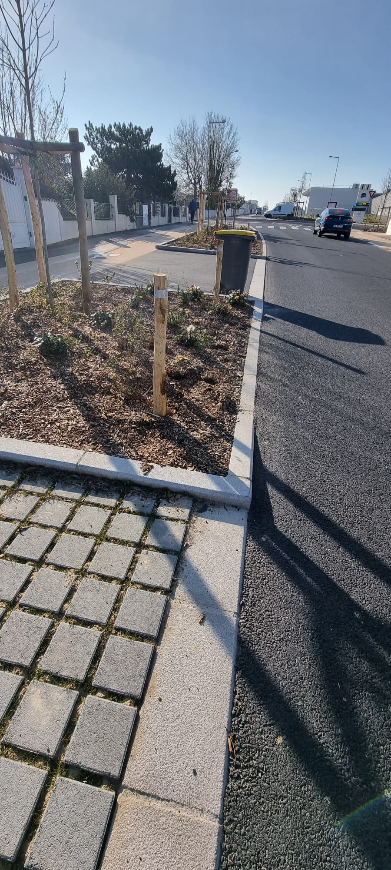
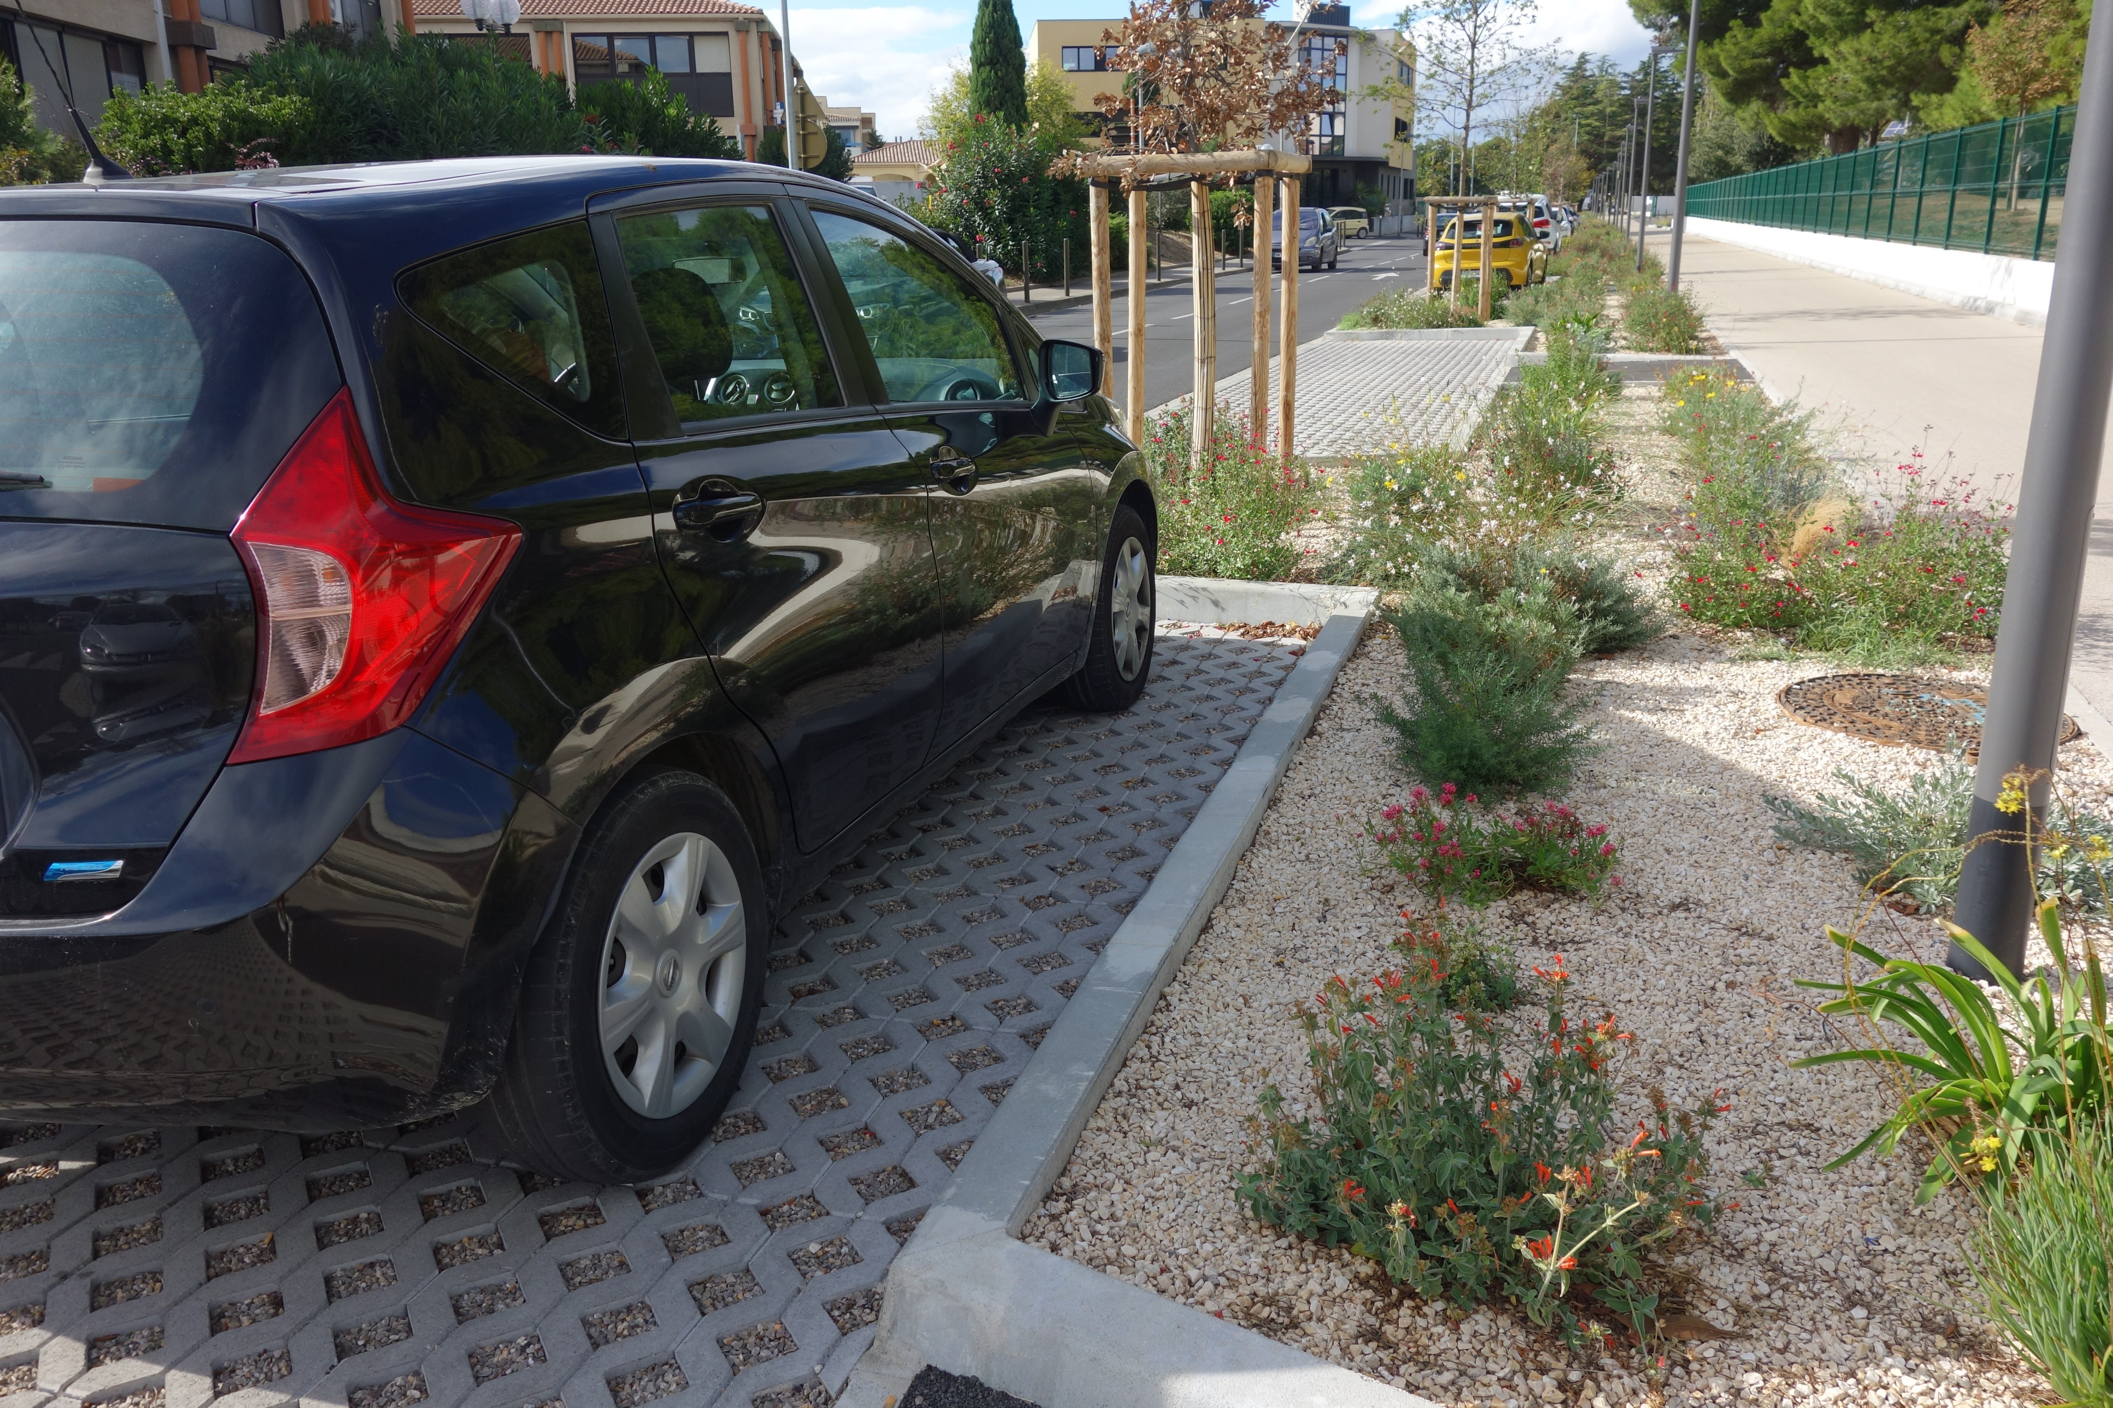
SURTOUT ÊTRE PLUS BAS ET ÊTRE EN CONNEXION
Notes:
Profitez des écoulements gravitaires de l’eau

Slide 7
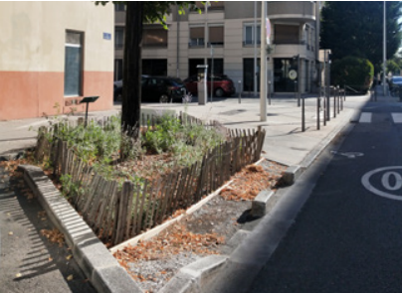
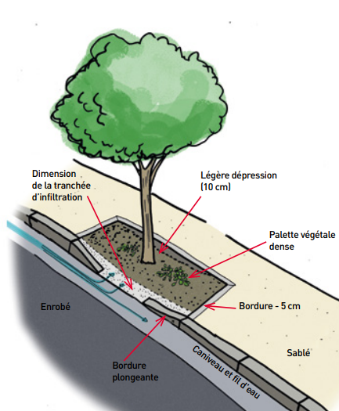
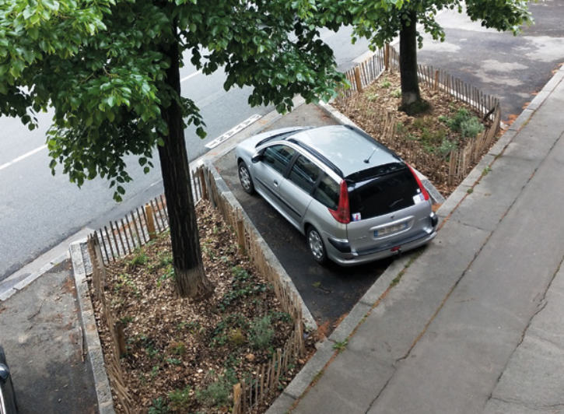
LES ARBRES DE PLUIES LYON
Notes:
Profitez des écoulements gravitaires de l’eau
La Métropole de Lyon et la mairie du 6e arrondissement de Lyon font un test au nom poétique : l’arbre de pluie. L’idée, c’est d’agrandir l’espace au pied des arbres, avec des plantations en pleine terre et une tranchée en gravier. Ce n’est pas seulement joli : cela permet à une plus grande quantité de pluie de s’infiltrer dans le sol au lieu de ruisseler vers les égouts.

Slide 8
Quel est l'impact de l'imperméabilisation des sols sur l'hydrologie?
A) Elle augmente la vie du sol et la biodiversité.
B) Elle favorise la recharge des nappes phréatiques.
C) Elle entraîne une augmentation du ruissellement et une diminution de l'infiltration.
D) Elle améliore la qualité de l'eau.
Réponse correcte : C) Elle entraîne une augmentation du ruissellement et une diminution de l'infiltration.
Explication : L'imperméabilisation des sols, comme avec le béton ou l’enrobé, empêche l'eau de s'infiltrer, ce qui augmente le ruissellement et peut causer des inondations et une dégradation des ressources en eau.

Slide 9


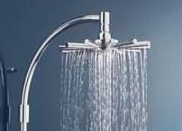




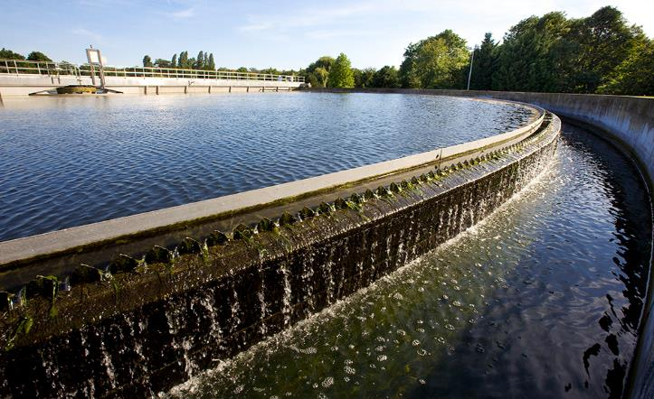

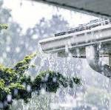
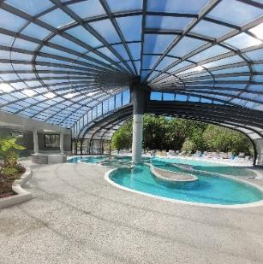
Face aux consommations d’eau, aux aléas, et pour contribuer à résorber les déséquilibres actuels :
-> mobiliser des ressources non conventionnelles : différents types d’eau, à
collecter, traiter spécifiquement, mettre en œuvre pour certains usages,
dans des cadres normatifs et réglementaires déterminés
une trentaine de projets en cours
Eaux grises
Eaux pluviales
Eaux usées urbaines
traitées (film)
Eaux d’exhaure
exemptes de contaminants
Eaux de
Piscine ou de patinoire
Eaux de process. Eaux de refroidissement
Recyclage des eaux usées traitées à des fins d’irrigation
ISO 20419 - Adaptation des systèmes et pratiques d’irrigation aux eaux usées traitée (2018)
ISO 16075 - Lignes directrices pour utilisation d’eaux usées traitées dans projets d'irrigation,
en 5 parties (2020/2021)
Eaux de contre lavage de filtre
Eaux de vidange de bassin
Eaux de renouvellement
suivant compétitivité économique

Slide 10
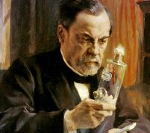
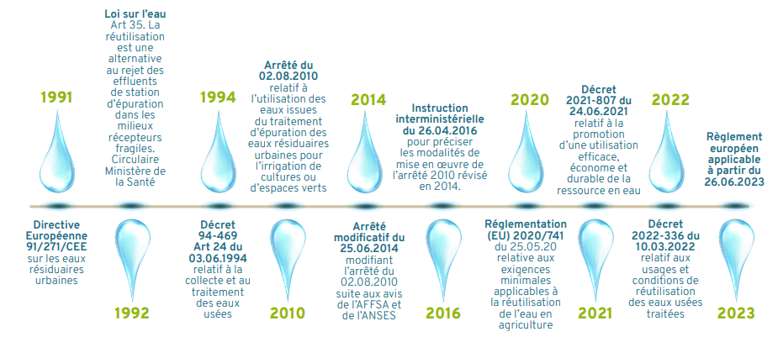
Réutilisation eaux : des réglementations en évolutions, reflets des conditions économiques, sociales, politiques, hydro climatiques des pays…..
Premier standard microbiologique
California State Board of Health (USA)
1952 Premières normes en Israel
1971 Rapport OMS Genève
Wastewater Reclamation Criteria Californie (USA)
1979-81 Normes israéliennes
1985 Rapport OMS Engelberg
Recommandations
de l’OMS
Antiquité : vestiges en méditerranée
………
1875 Découvertes de Pasteur
1904 5300 Ha à Paris en 1904
Interdiction champs d’épandage par Ministère
Agriculture pour légumes consommés crus.
Interrogations, Régression pratique

Slide 11
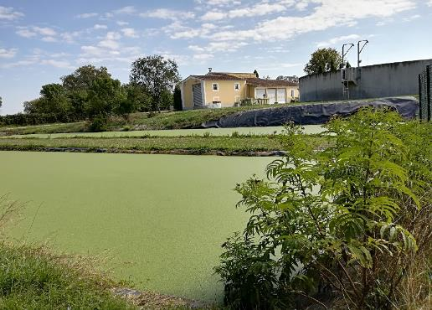
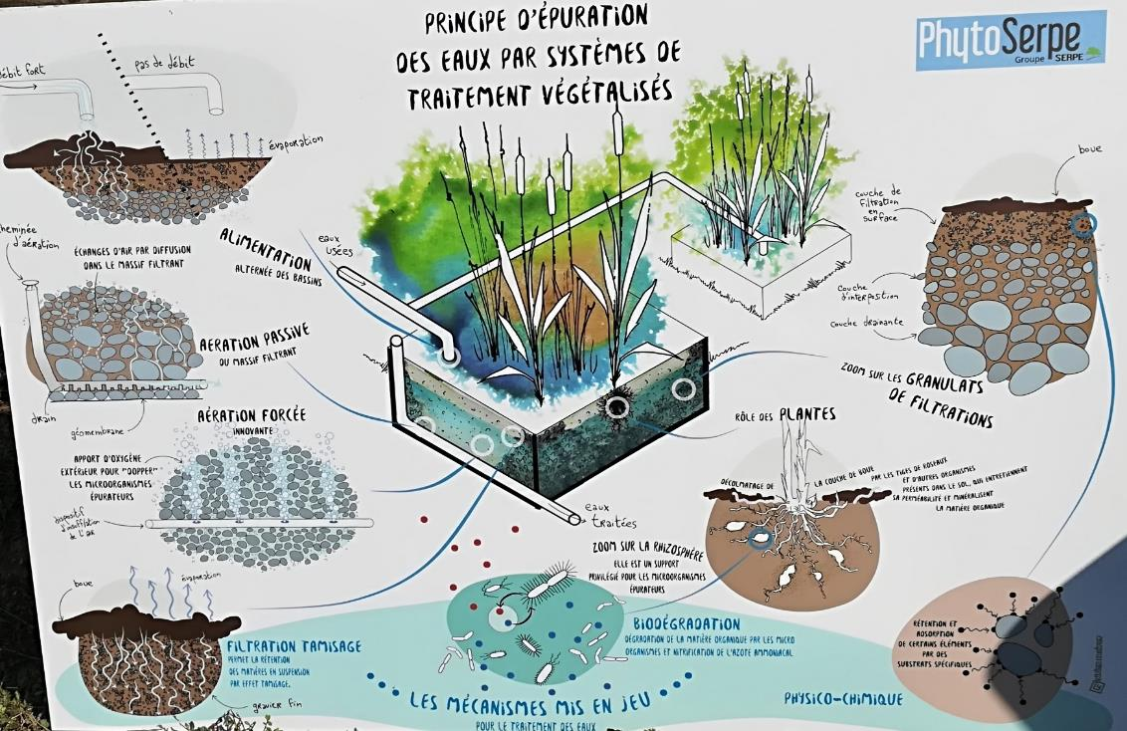
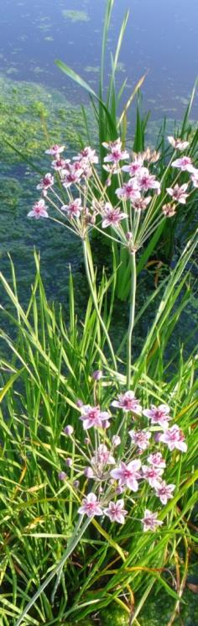
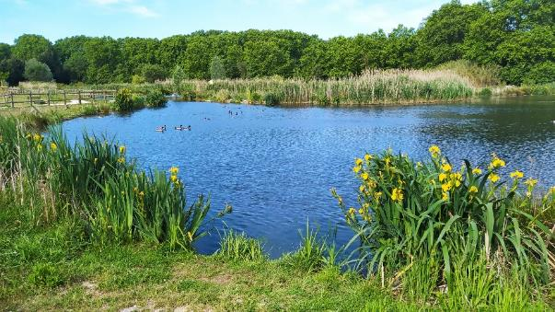
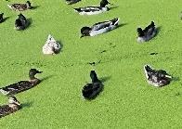
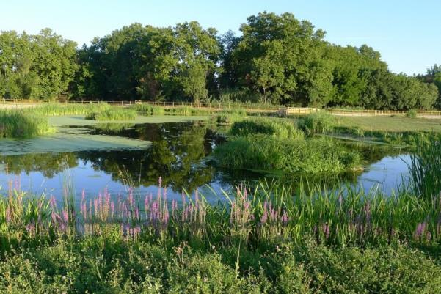
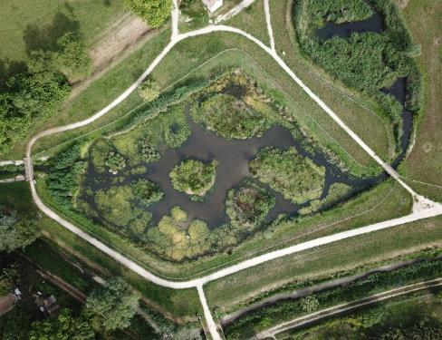
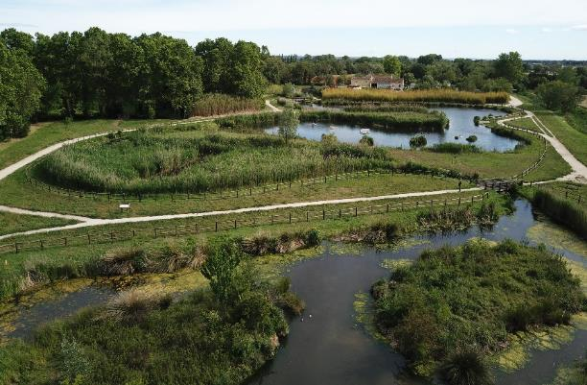
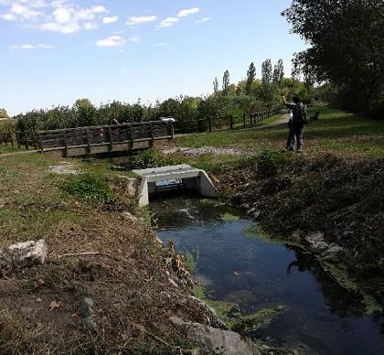
Réutilisation d’eaux traitées en alimentation de zone humide reconstituée : biodiversité associée à un parc public – Vauvert (30)
Conception
Réalisation PhytoSerpe
Film vidéo: https://www.youtube.com/watch?v=EVjEe7q8nvU
Bassins à microphytes
Photographies JMC
Bassin à hydrophytes. Photographie PhytoSERPE
Canards
Photographie JMC
Bassin à macrophytes. Photographie PhytoSERPE
Vue aérienne Roselière et Delta
Photographie. PhytoSERPE
Vue d’ensemble des zones humides reconstituées. Photographie PhytoSERPE
Sortie aménagement
Photographie JMC

Slide 12
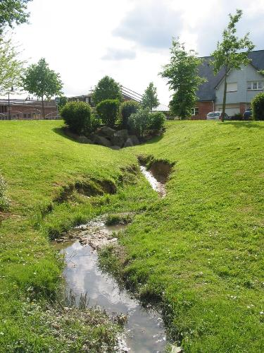
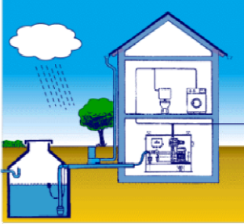
LA RESSOURCE EAU
La plupart des collectivités arrosent les espaces verts avec de l’eau potable …
Utilisation pour 91 % de l’eau potable pour l’arrosage
Favoriser l’usage d’eau « brute » : rivières, étangs, BRL, puits artésiens …Fausse bonne idée? = 0,002 €
Developper l’utilisation de l’eau de pluie (EP), stockage pour arrosage, rechargement des nappes, desimperméabilisation, écoulement sans réseau unitaire, solutions fondées sur la nature, jardins de pluie…
Réutiliser les eaux traitées (REUT) et recycles: Stations d’Epuration, Eau à la parcelle, Piscines et patinoires, eaux de drainage de terrains de sports (0 phytos) mais attention ces eaux n’alimenterons plus le pluvial= 0,32 €
Pour le littoral, eau dessalée = 0,64 €
Notes:
Eau potable avec une infrastructure et des réseaux existants. Attention surtout à ne pas contaminer le réseaux donc mise en place de disconnecteurs.
Fausse bonne idée car on prélève de la ressource (faire des comptages) et cela demande de mettre en place un nouveau réseau de distribution. A réfléchir sur de gros aménagements, quartier, complexe sportif…
Comment récupérer de l’eau de pluie dans des pays où il ne pleut pas? Désimperméabiliser, Toiture végétalisée, Si récupération le prévoir à la parcelle, Respecter au maximum le cycle naturel de l’eau, en évitant l’imperméabilisation et la concentration des flux. La vitesse d’écoulement des eaux est ainsi ralentie et plus proche de son état d’origine. En effet, l’eau pluviale est gérée au plus près de son point de chute, en privilégiant l’infiltration sur place, si la nappe et le sol le permettent. Lorsque cela n’est pas possible, elle est stockée temporairement et restituée à débit maitrisé vers le milieu naturel.
Séparer le réseau d’assainissement et celui des eaux pluviales pour éviter les pollutions en aval.
Pour les stations souvent en périphérie des villes, privilégier l’agriculture (apport de A et P) grosse demandeuse et moins règlementée, Eau à la parcelle implique le traitement de l’eau individuel (eau du lave linge dans les toilettes, piscine (12 m3/j + 2 vidanges/an) à prévoir pour l’irrigation de proximité ou à la bâche. Attention diminution des reversements dans le milieu naturel.
Le littoral a une forte demande en été en rapport avec le tourisme mais la désalinisation a un coût énergétique et environnemental important.

Slide 13

Récupération des eaux pluviales
pour l’arrosage des Espaces Verts
700 litres d’eau pluviale récupérable par m² et par an à Toulouse. Pour un petit toit de 100 m², c’est égal à 70 m³
La France est en retard dans la valorisation des eaux pluviales,
actuellement, en Allemagne, une installation nouvelle sur deux est équipée
de systèmes de récupération (soit 100 000 par an).
Avantages écologiques de la récupération des eaux pluviales :
• Limitation des inondations en cas de fortes pluies,
• Préservation des nappes phréatiques,
• Amélioration du lien entre habitat et développement durable,
• Sensibilisation au problème de la sécheresse.
Notes:
Enjeu pour les espaces verts
En France, la quantité de pluie récupérable en moyenne est de 750 L/m²/an avec très peu de disparité entre les régions. Pour exploiter cette ressource trop souvent oubliée, des récupérateurs d’eaux pluviales peuvent être mis en place.
En Allemagne, une installation nouvelle sur deux est équipée de systèmes de récupération (soit 100 000 par an). A Singapour, c’est 50 % des toits.
La ville de La ville de Saint-Denis (93) va, par exemple, équiper son marché couvert d’un système de récupération.
Plus largement, l’utilisation de l’eau de pluie permet de nombreux avantages écologiques : diminution des prélèvements des eaux souterraines et de surface, réseau de distribution allégé (théoriquement 80 % des besoins en eau des ménages pourrait être couvert par l’eau de pluie), canalisations et machines à laver libres de calcaire, utilisation moindre (50 %) de savon en raison de la douceur de l’eau, suppression des systèmes d’adoucisseurs qui rejettent 250 kg de sels par an et par ménage dans les rivières, et enfin disposition après potabilisation d’une eau très peu polluée (teneur en métaux lourds et en nitrates nettement plus faible que dans l’eau de distribution) et naturellement douce comme les meilleures eaux minérales...

Slide 14
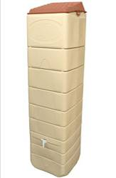
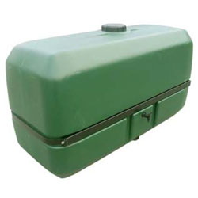
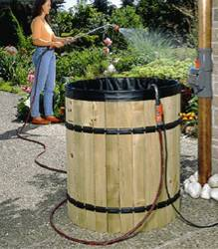
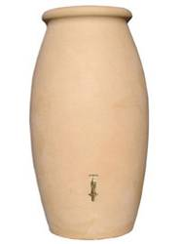
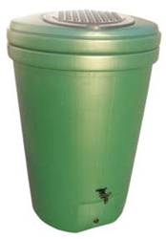
Différents récupérateurs
De 50 à 500 € pour une économie de 280 € par an

Slide 15
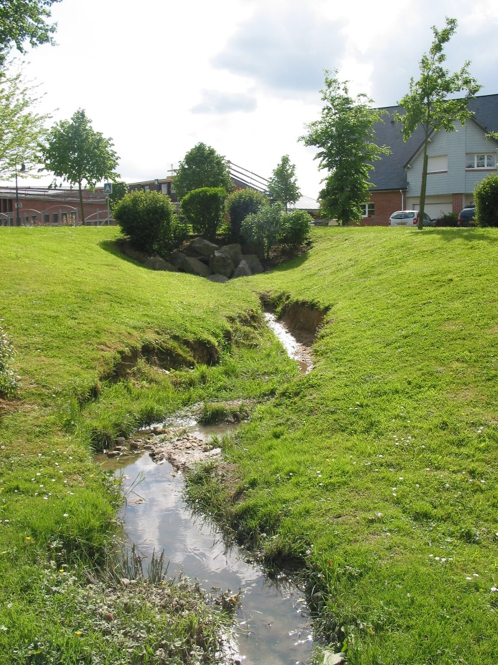
LA GESTION DES EAUX PLUVIALES
L’urbanisation en imperméabilisant les sols, accroît les risques d’inondation.
Le principe de la limitation du débit des eaux pluviales assure un nouveau rôle aux Espaces Verts. Sur certains sites et pour certains projets, on peut accepter des submersions ponctuelles ou créer des noues alimentant des bassins ou des mares.
La prévention des inondations est un moyen efficace de multiplier les espaces verts et de modifier le paysage pour associer les trames bleues et les trames vertes

Slide 16
Les pratiques de GESTION CLASSIQUE
Objectif : évacuer au plus vite les eaux de pluies en dehors des zones aménagées. Pour cela :
imperméabilisation (surfaces minérales)
- évacuation par réseaux souterrains
aménagement de bassins tampons
Mais on remarquera les inconvénients suivants :
- des dispositifs coûteux
l’aggravation des phénomènes d’inondation en aval
une alimentation des nappes phréatiques mal assurée
le transport des pollutions vers les milieux récepteurs aquatiques

Slide 17
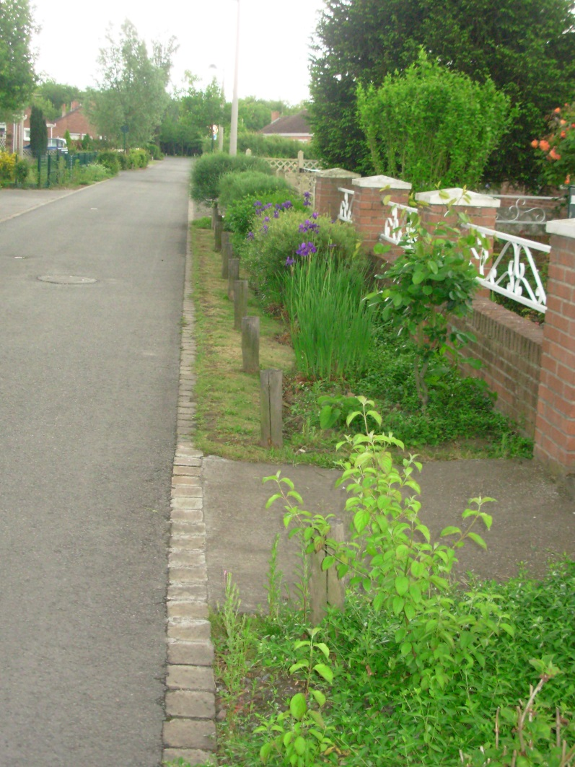
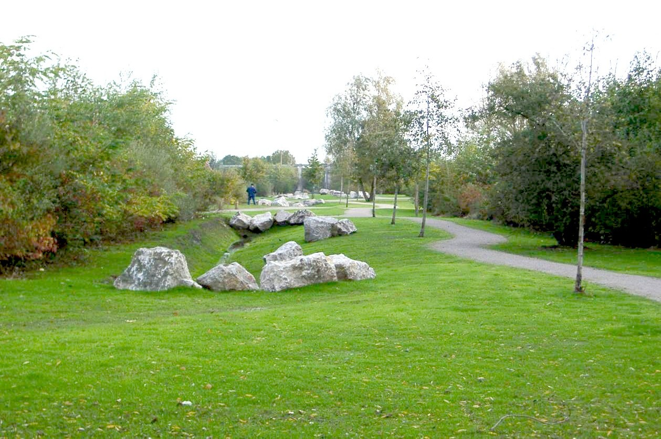
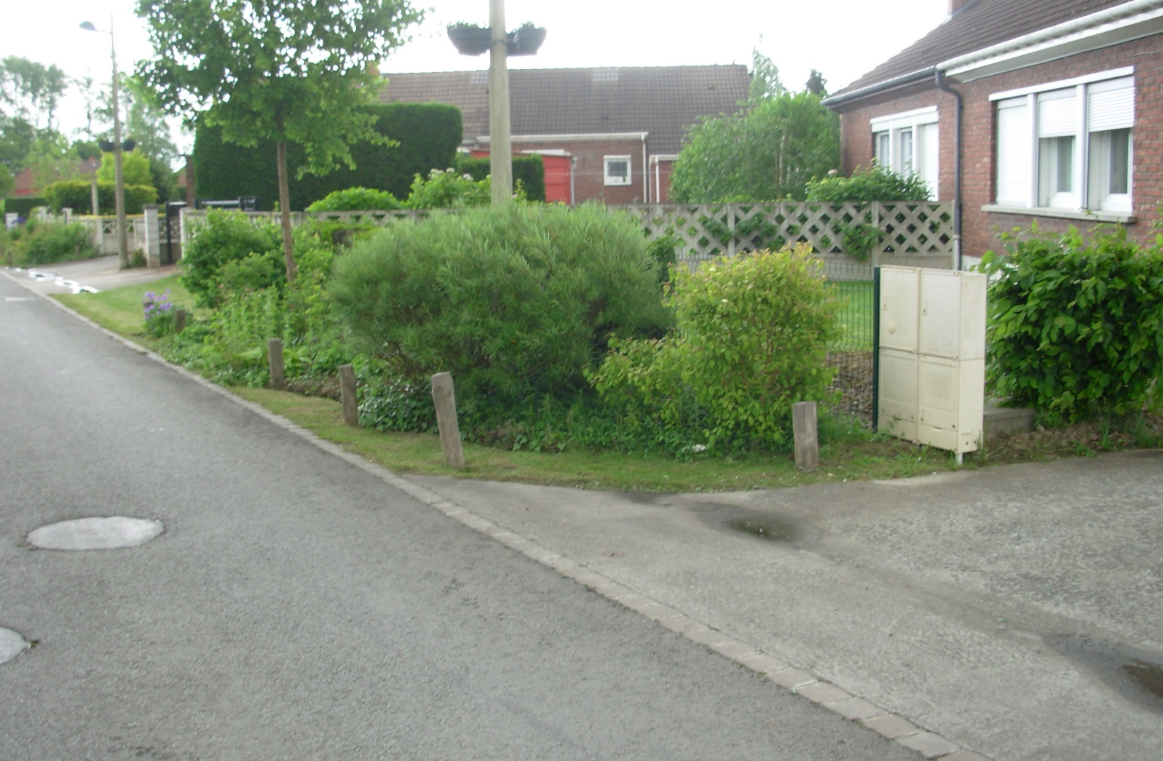
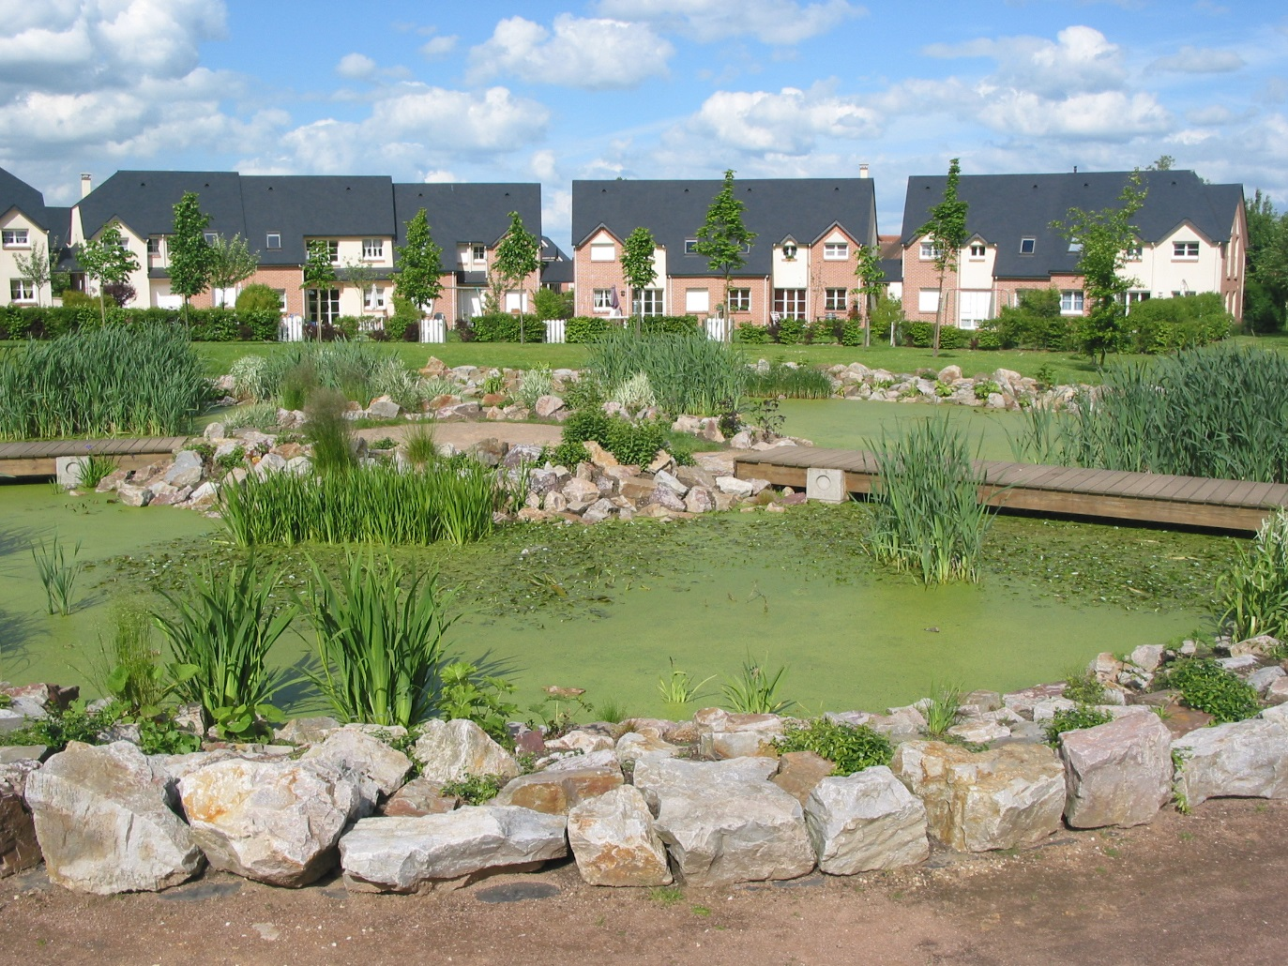
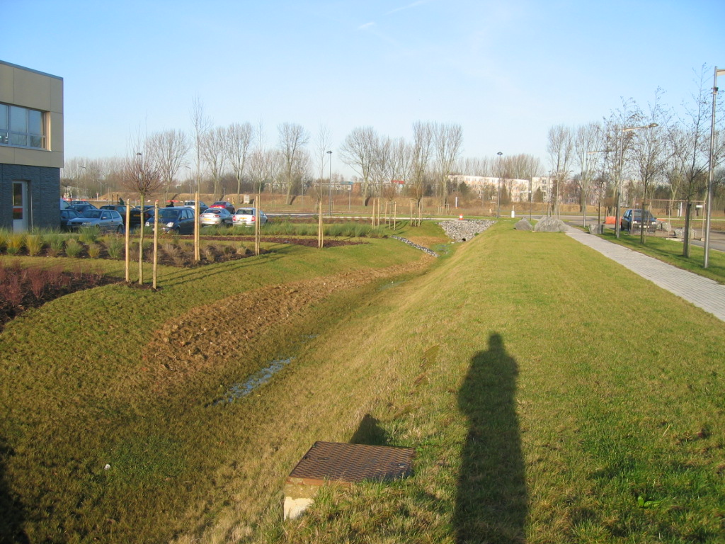
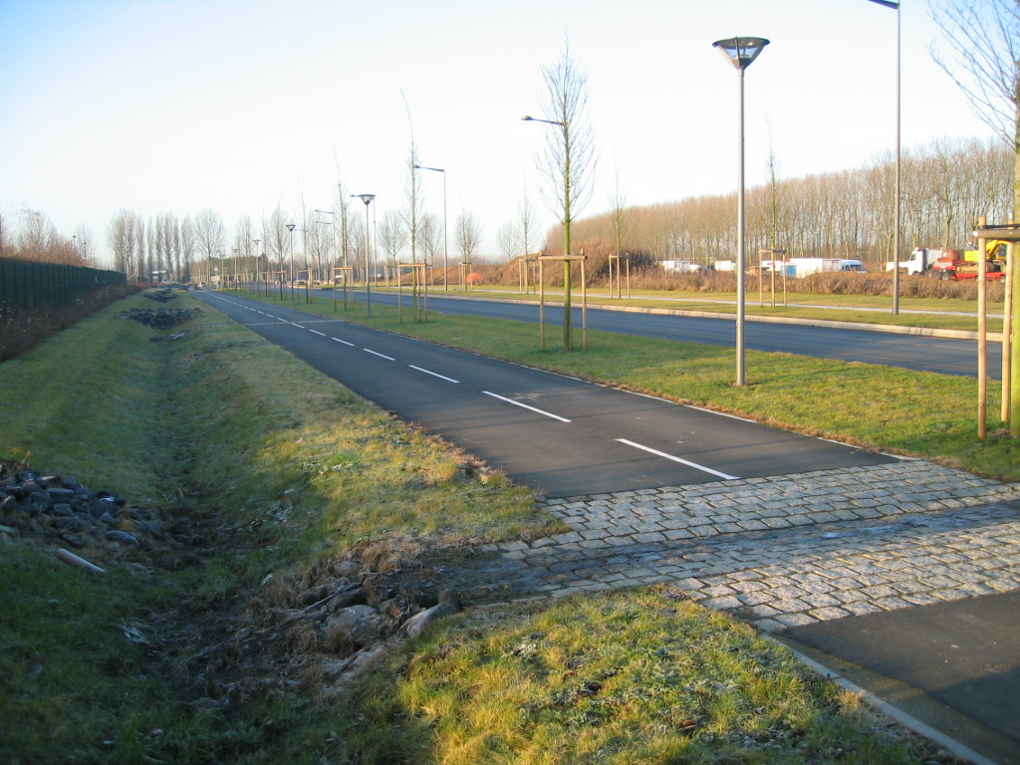
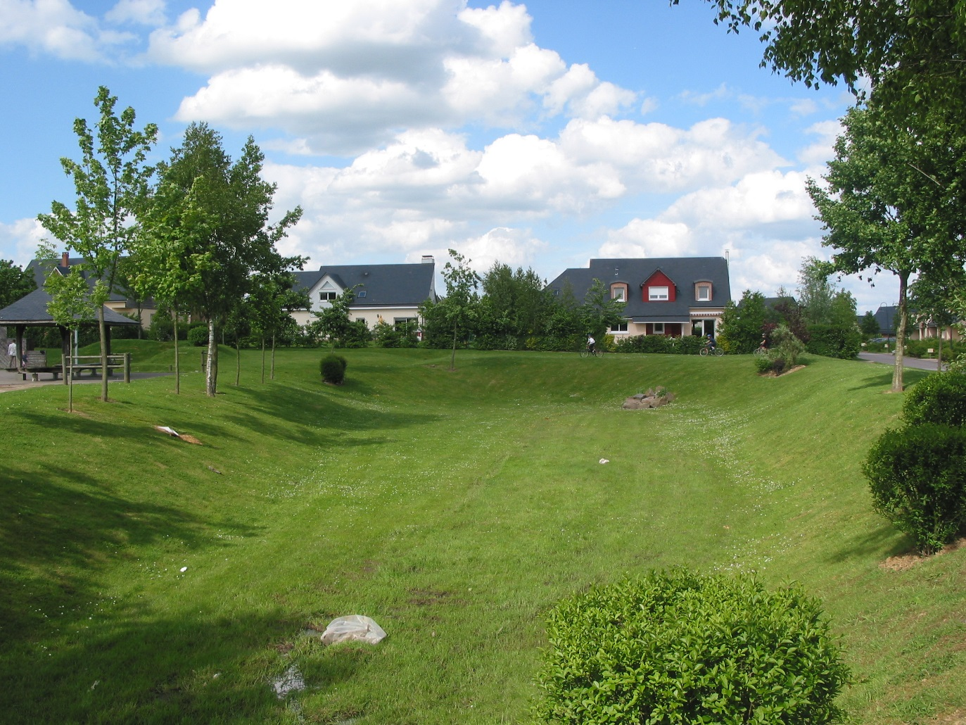
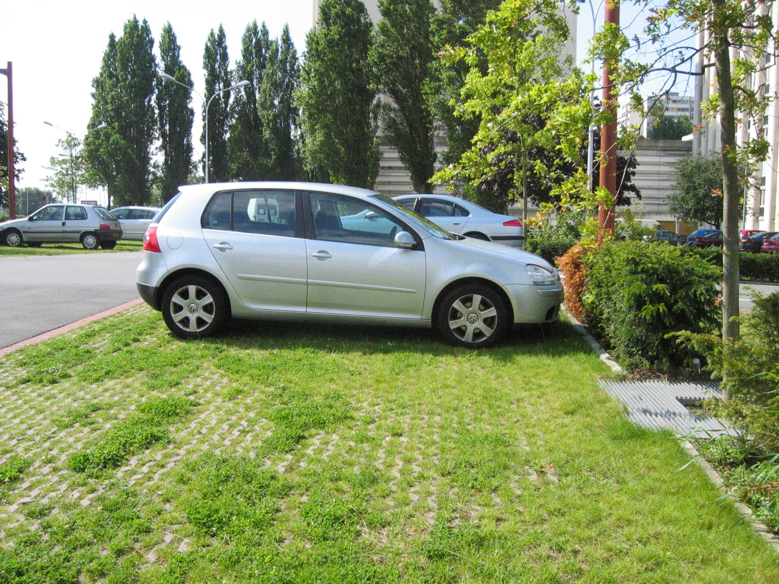
Les pratiques de GESTION ALTERNATIVE
Ont pour objectif de retenir et/ou de ralentir le ruissellement :
à l’échelle de la parcelle (toitures végétales, citernes, zones d’infiltration…) ou du quartier (noues, fossés, dalles alvéolées…)

Slide 18
Quelle pratique peut aider à gérer les eaux de pluie dans un espaces verts ?
A) Installer des bassins de rétention.
B) Utiliser des pots en plastique.
C) Appliquer des engrais chimiques.
D) Arroser tous les jours.
.
Réponse correcte : A) Installer des bassins de rétention.
Explication : Les bassins de rétention permettent de collecter les eaux de pluie, de favoriser leur infiltration et de réduire le risque d'inondation, contribuant ainsi à une gestion durable de l'eau. La récupération d’eau de pluie est intéressante dans les endroits où il pleut. Les fossés, noues, arbres de pluie sont des solutions alternatives fondées sur la nature.

Slide 19
Les techniques de GESTION ALTERNATIVE
Envisagent la récupération et la réutilisation de l’eau (pour l’arrosage, le lavage des véhicules…) ; ou facilitent au moins son absorption par le sol afin :
d’éviter les nuisances (inondations, engorgements)
d’éviter un passage inutile par les stations d’épuration
de faciliter le cycle de l’eau
Bien sûr, pensez à végétaliser noues et fossés :
Les plantes hélophytes (massettes, phragmites…) et les arbres (les saules en particulier) :
➢ favorisent le drainage de l’eau
➢ participent naturellement à l’épuration de l’eau (lagunage)

Slide 20
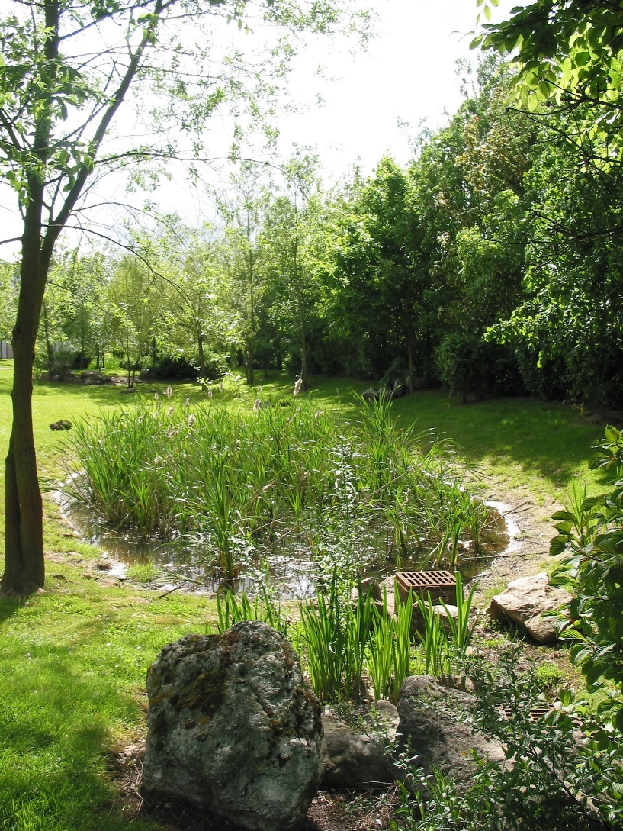
L’EAU ET LES ESPACES VERTS
Aujourd’hui, l’eau a besoin d’être traité après la dégradation de sa qualité par l’activité humaine.
Ce traitement peut être naturel par la création de succession de bassins paysagers.
Chaque retenue est plantée de végétaux sélectionnés suivant le degré de dépollution. Par étapes, les plantes filtrent, épurent et oxygènent l’eau.
Ce procédé permet de retrouver une eau de qualité de baignade.
Les jardins et les espaces verts doivent aussi davantage intégrer les milieux humides, source de biodiversité.

Slide 21
PARADOXE ET EAU VERTE
Le paradoxe s’est de vouloir rafraichir la ville avec des plantes résistantes à la sècheresse et qui donc ne transpirent pas et qui ne réalise pas de photosynthèse l’été (pollution…).
L’eau verte effectue 5 à 6 cycles d’évapotranspiration et de restitution à la plante avant de revenir vers les océans.
Or elle n’en effectue plus autant car l’homme a cassé ce processus. Par le démembrement agricole et la destruction de haies, de mares et des étangs naturels.
Par le tout tuyaux et l’imperméabilisation.
L’eau verte génère les 2/3 des pluies et une meilleure répartition sur le territoire.
L’hydrologie régénératrice doit ralentir, répartir, infiltrer et stocker.
Le végétal et l’arbre produit de l’eau pour cela il faut diversifié les strates et les espèces (les massifs de résineux sont peu utile à la production d’eau verte).
Et si on pouvait cultiver l’eau? Samuel BONVOISIN
Révolutionner la gestion de l'eau : Découverte de l'hydrologie régénérative avec @samuelbonvoisin
Notes:
63% les 27% sont sur l’évaporation des océans

Slide 22
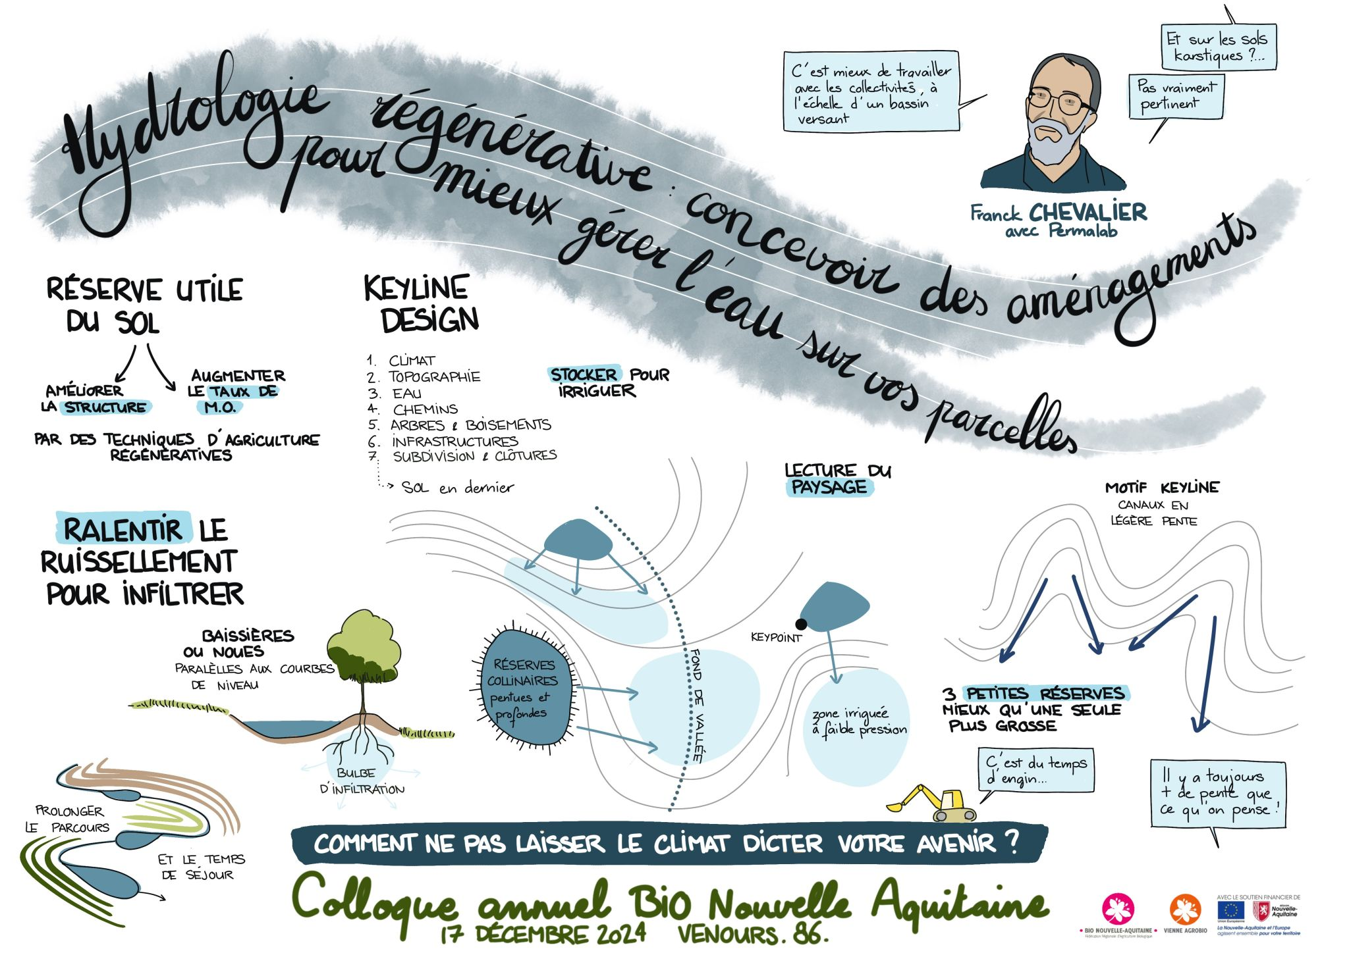

Slide 23
EAU VERTE ou l’Hydrologie Régénératrice
Révolutionner la gestion de l'eau : Découverte de l'hydrologie régénérative avec @samuelbonvoisin
Comment régénérer le cycle de l'eau | Charlène Descollonges | TEDxTours
L'agriculture syntropique, un modèle agricole révolutionnaire

Slide 24


Slide 25
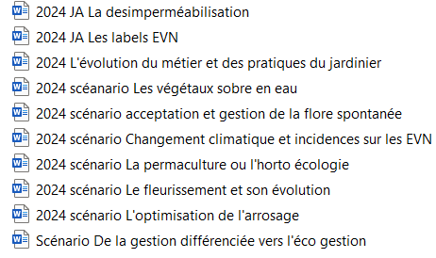

Slide 26
